Slide 1


Slide 2
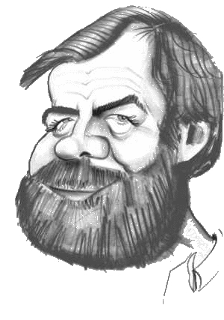

Em dic...

Slide 3
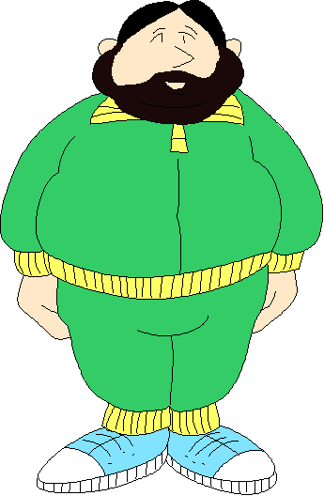

Slide 4
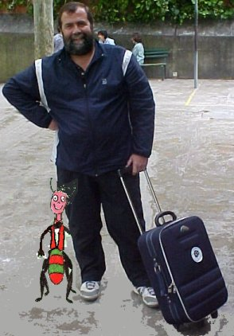

Slide 5
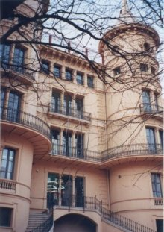
Treballo a l’ESCOLA MAS CASANOVAS de Barcelona
Sóc tutor de cinquè i coordinador d’informàtica

Slide 6


Slide 7

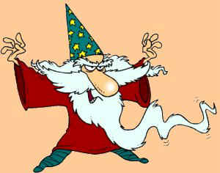










Slide 8

He donat molts cursos, a tots nivells i en diversos llocs...
Barcelona, Tarragona, Lleida, Girona, Manresa, Callús, Mataró, Olot, Sabadell, Terrassa, Artés, Sentmenat, Mallorca, Eïvissa, Menorca, Formentera, Huelva, Baeza, Linares, La Coruña, Castellón, Málaga, Burgos...

Slide 9
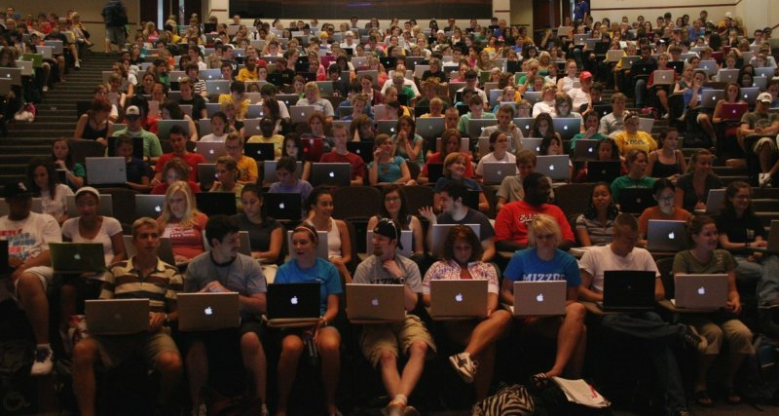
I l’audiència?

Slide 10



Slide 11


Slide 12


Slide 13


Slide 14


Slide 15
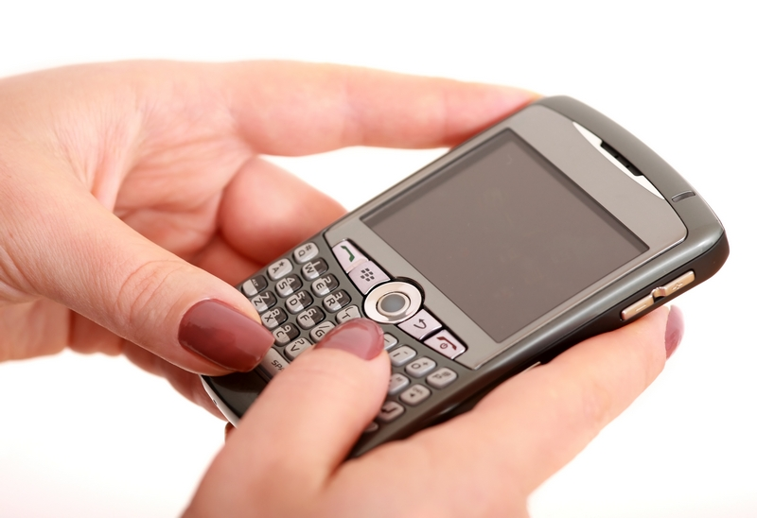
http://www.flickr.com/photos/28402582@N07/3117592199/

